Slide 1

s/w 프로젝트
2주
201644033 정상원

Slide 2
학교 전기량 시뮬레이션

Slide 3
Project schedule
개발환경
2. Project TimeLine
3. BenchMark Modeling
4. 동적인 라인 시뮬레이션 구상
5. 설계 화면

Slide 4

개발 환경
AnyLogic 8.4.0 Personal Learning Version

Slide 5
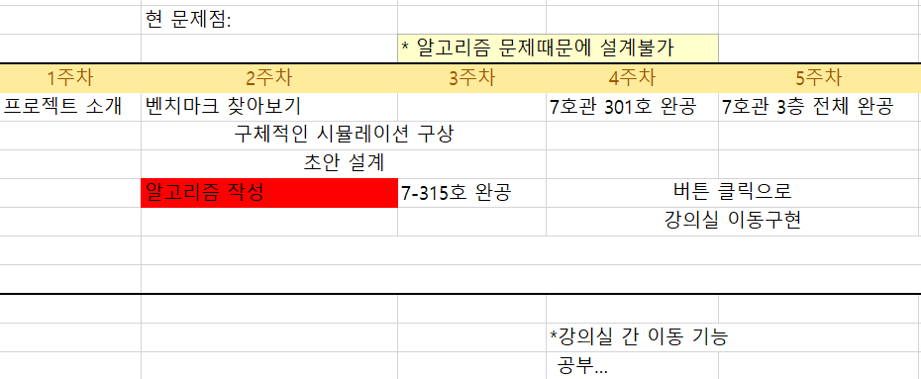
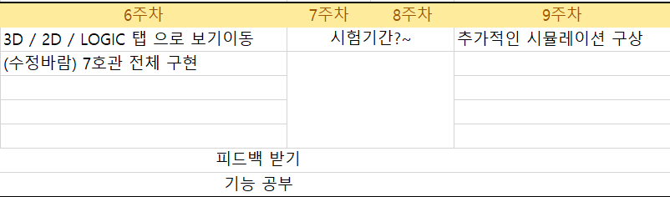
ProJect TimeLine

Slide 6
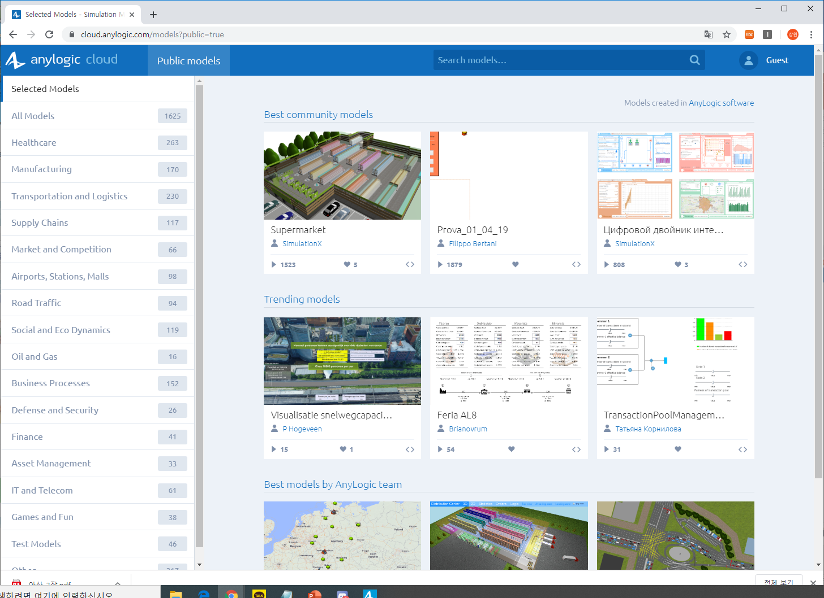
BenchMark
https://cloud.anylogic.com/models?public=true

Slide 7
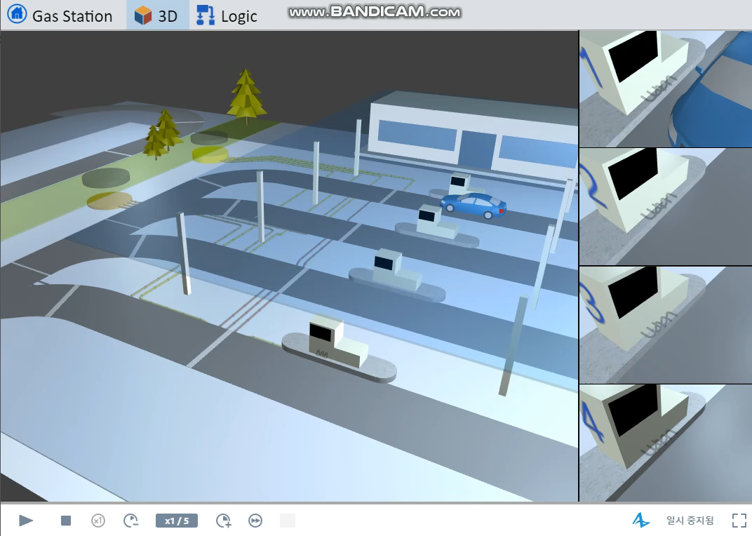

Slide 8



초안
7호관 315 -> 7호관 3층 -> 7호관 전체

Slide 9

초안
- 컴퓨터 개수 조절 ( 최대 40대 ) 가능
컴퓨터의 각 전력량 + 전체 전력량 표시
각각의 컴퓨터 전력량 랜덤적으로 설정
- 휴식 (Delay) 시간 설정 ( 빈 강의실 )
하루 /일주일/월간 누적 사용량 체크
- 시뮬레이션 시간 단위 설정
- 강의실 모델링 완성
클릭 이벤트로 강의실 넘나들면서 확인 가능
초안

Slide 10
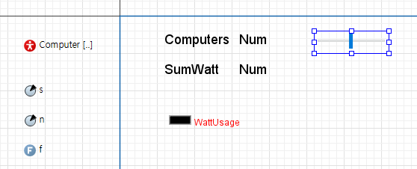
동적인 생산라인 구상
N : 컴퓨터 개수
S : 전체 와트

Slide 11
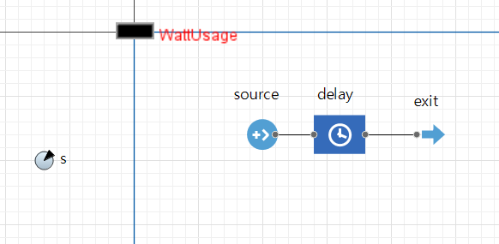
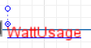
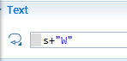
Computer Agent
S : 개별 와트

Slide 12
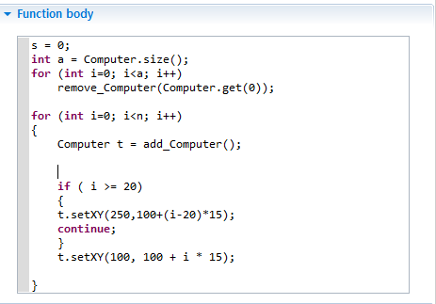
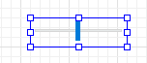
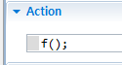
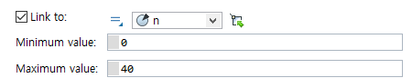

Slide 13
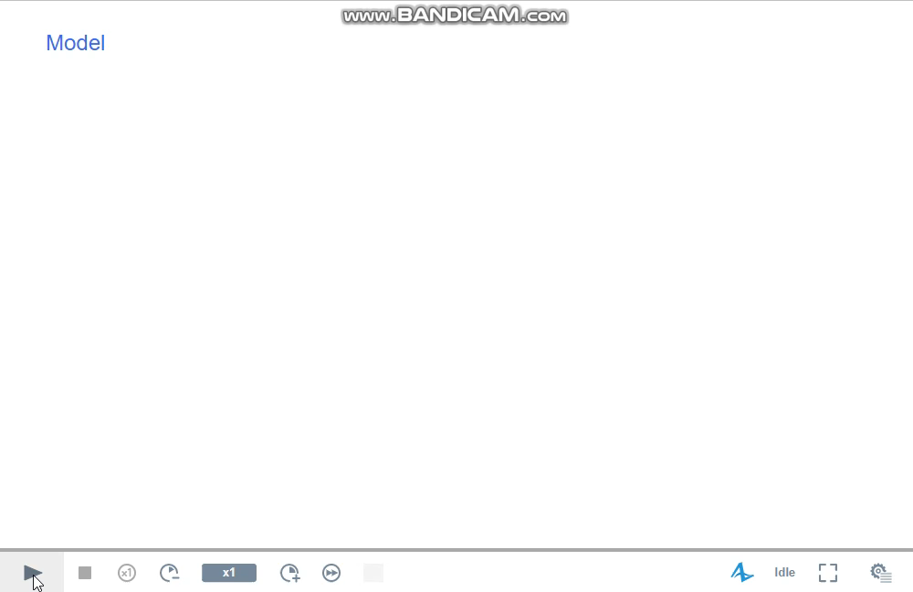

Slide 14
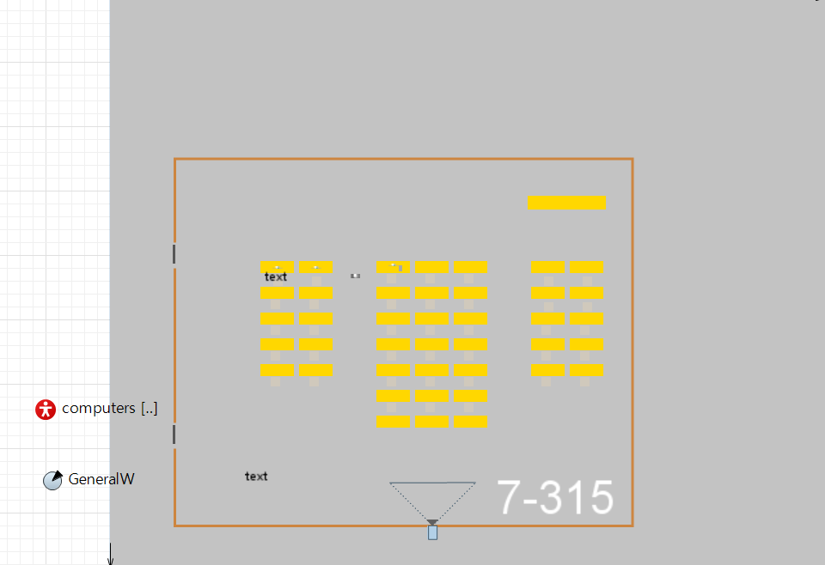
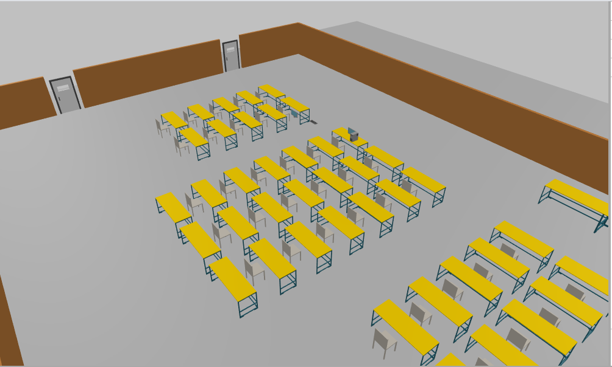
다음주 계획

Slide 15
다음주 계획
구상 마무리
소스 블럭의 다른 대안점 찾기
시간당 와트 설정, 딜레이 시간 설정
강의실 컴퓨터 배치
시연 잘되는 영상

